Slide 1


Aplicație web destinata vizualizării, cumpărării și rezervării unor componente auto
Universitatea Politehnica Bucuresti
Facultatea de Electronică Telecomunicații și Tehnologia Informației
Conducător științific:
Ş.l. dr. ing. Radu BADEA
Absolvent:
Radu Cristian SIMIONESCU

Slide 2




Agenda
Introducere și obiective
Implementarea soluției
Prezentarea soluției
Concluzii

Slide 3




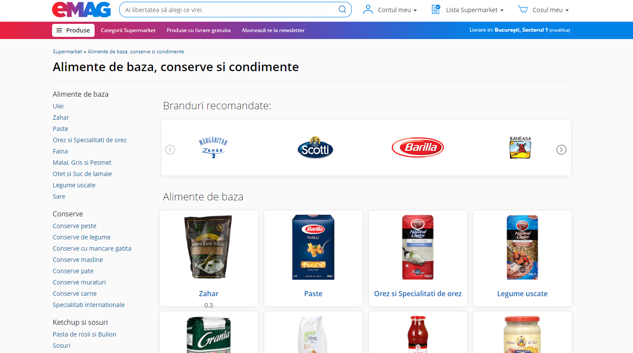
Comerțul electronic câștigă rapid teren față de modul clasic de a face cumpărăturile, cel fizic. Tot mai multe afaceri implementează site-uri web care oferă funcționalități pentru efectuarea de tranzacții comerciale pe web.
Introducere
În această perioadă de pandemie, aprovizionările fizice au devenit foarte complicate, chiar imposibile în unele cazuri, iar din acest motiv alegerea unui subiect pe tema comerțului online mi s-a părut interesantă și cu perspective pentru viitor.

Slide 4
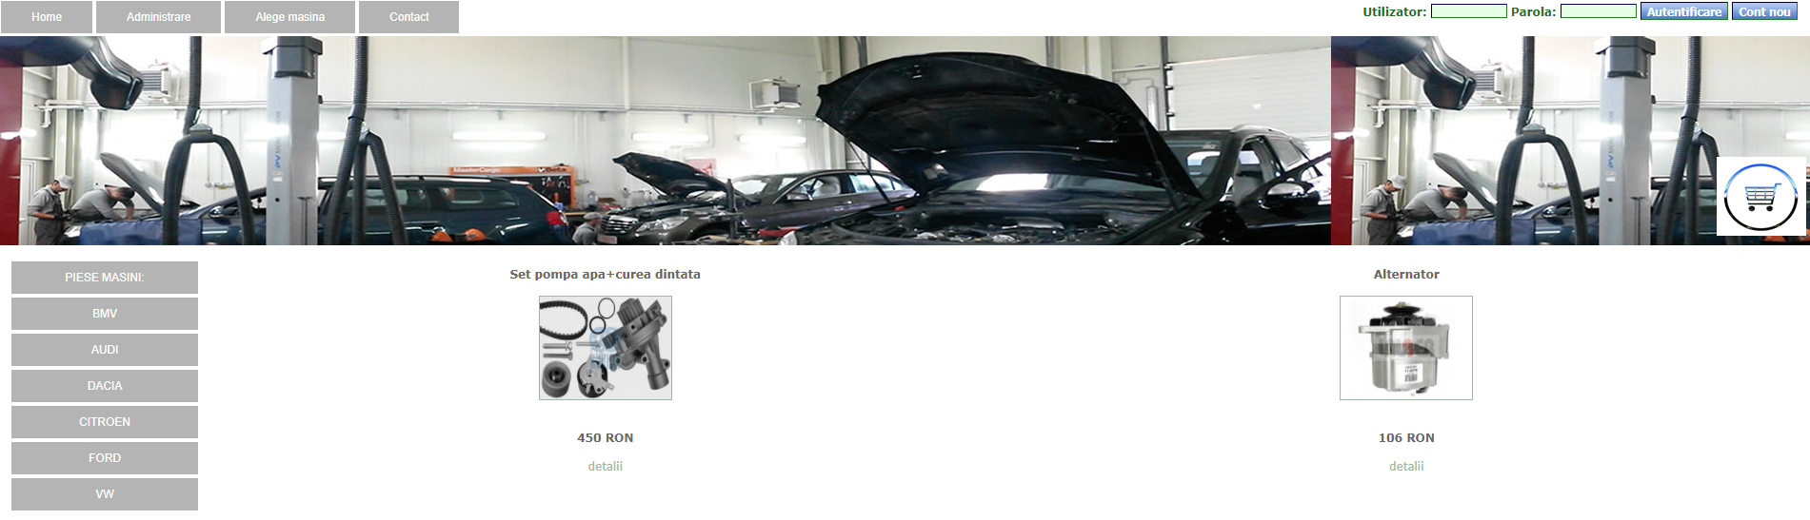
Obiective
Obiectivul acestui proiect este de a dezvolta un magazin de comerț electronic de uz general, în care produsele precum piesele auto să poată fi cumpărate din confortul casei prin internet.
Aplicația își propune să vină și în ajutarea administratorului prin oferirea de funcționalitați, cum ar fii, ușurința în modificarea produselor, dar și posibilitatea analizării unor raporte în privința vânzărilor.

Slide 5


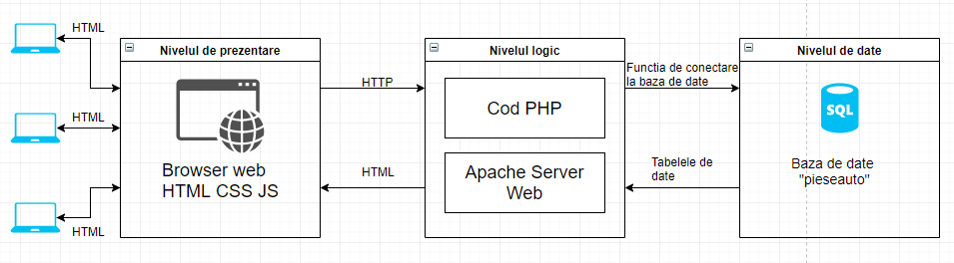
Implementarea soluției
Arhitectura sistemului este formată din 3 componente principale:
Nivelul de prezentare
Nivelul logic
Nivelul de date

Slide 6
Implementarea soluției
Arhitectura sistemului pe care am ales-o este arhitectura client-server pe trei nivele (three-tier architecture) deoarece este o arhitectură lightweight ce oferă performanţe bune în ceea ce priveşte aplicaţiile web.
Implementarea soluției a fost împărțită în trei părți, care sunt listate mai jos:
Crearea bazei de date și a tabelelor
Dezvoltarea scriptului PHP
Dezvoltarea interfeței web

Slide 7
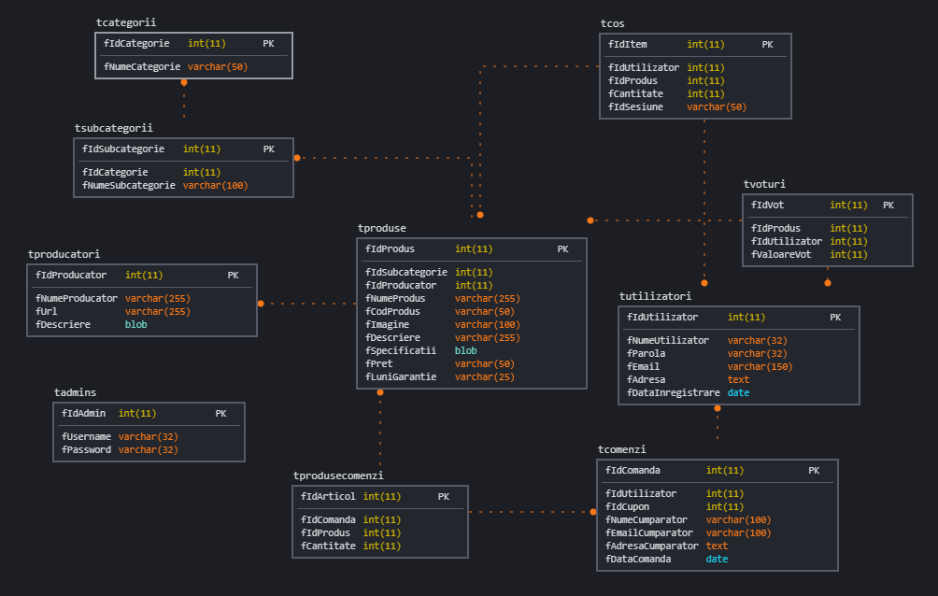
Implementarea soluției
Crearea bazei de date și a tabelelor
Baza de date conține 10 tabele.
Toate informaţiile sunt stocate şi extrase în cadrul acestui nivel.

Slide 8
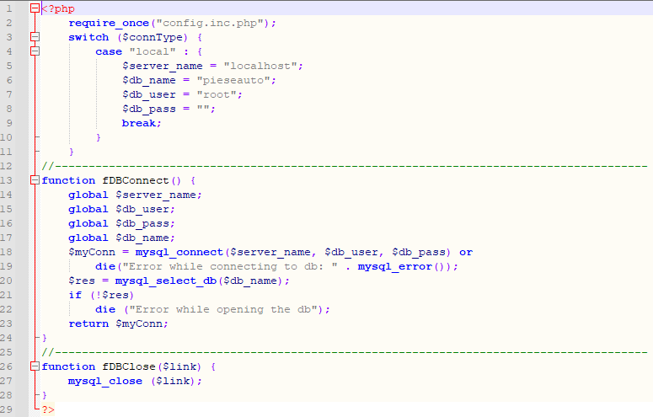
Implementarea soluției
Dezvoltarea scriptului PHP
Funcția de conectare la baza de date.
Nivelul logic reprezintă un nivel intermediar care se ocupă cu funcţionalitatea aplicaţiei.

Slide 9
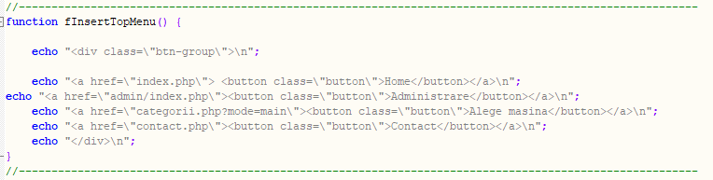
Implementarea soluției
Dezvoltarea scriptului PHP
Meniul orizontal.
Funcția fInsertTopMenu() introduce meniul de sus, cel orizontal, din paginile disponibile utilizatorilor.

Slide 10
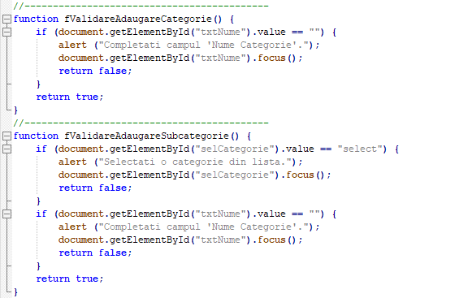
Implementarea soluției
Dezvoltarea interfeței web
Funcția pentru validarea unui formular.
Acest tip de funcții JavaScript ajută la împiedicarea introducerilor de date incomplete sau greșite.

Slide 11

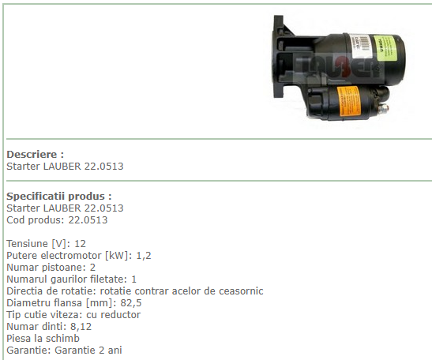
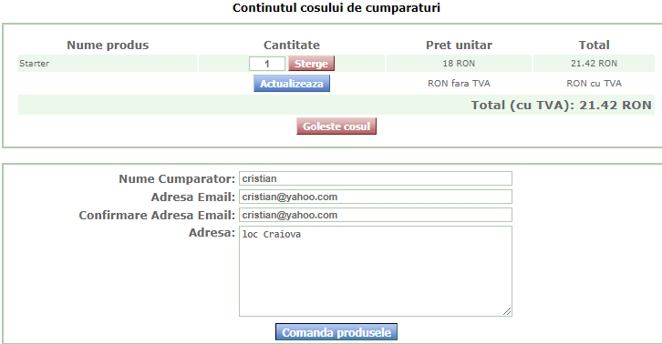
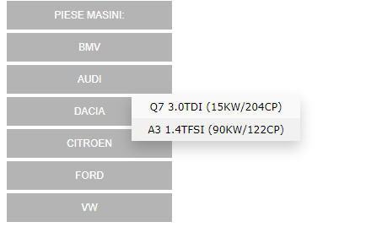
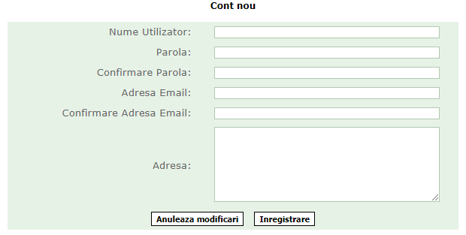
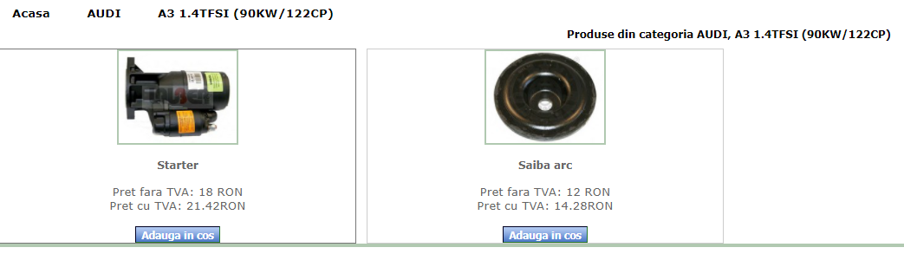
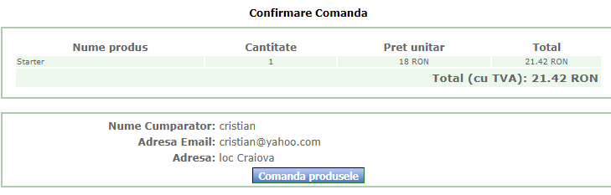
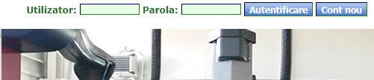
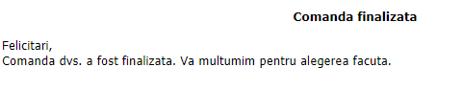
Prezentarea soluției
În momentul accesării aplicației, utilizatorul trebuie să se logheze sau să își creeze un cont nou.
Alege modelul de mașină.
Alege piesa de care are nevoie, opțional poate să vadă și detaliile despre ea.
Se adaugă piesa în coș.
Verifică corectitudinea datelor și a produselor din coș și se confirmă comanda.
Un mesaj de confirmare o să fie afișat.

Slide 12
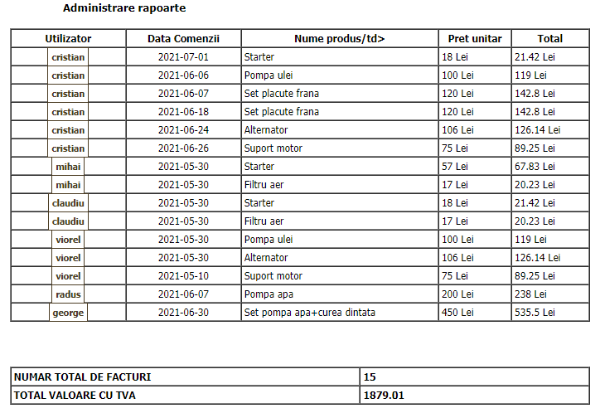
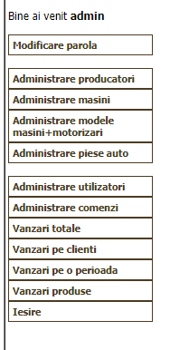
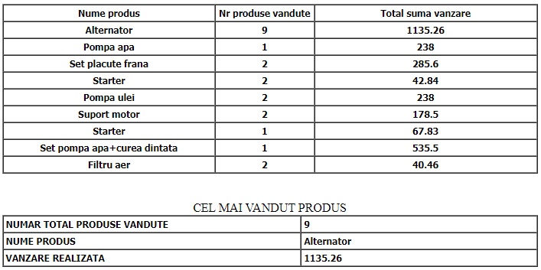
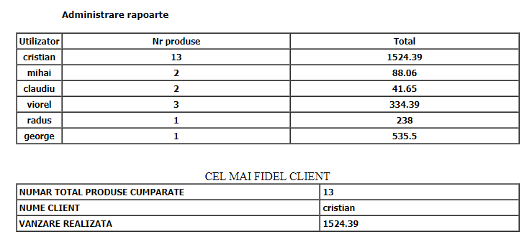
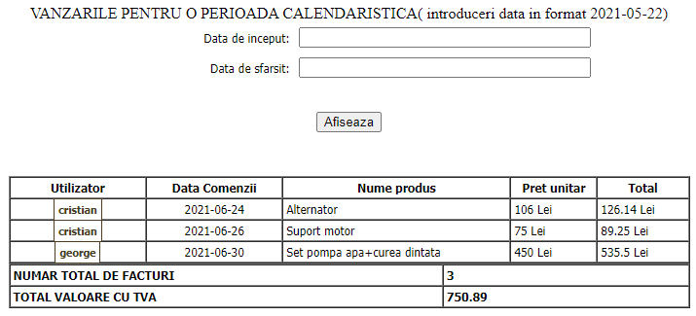
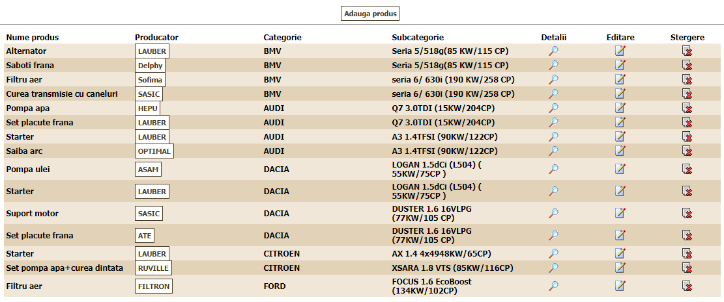
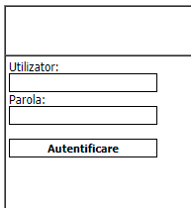
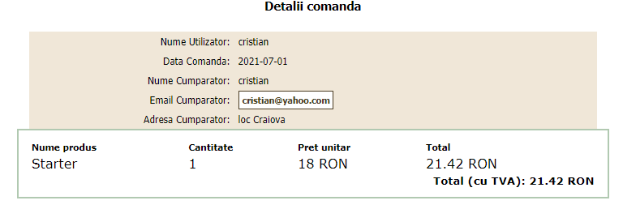
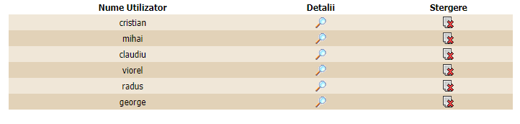

Prezentarea soluției
Admin-ul accesează opțiunea administrare și se loghează.
În meniul de administrator, acesta are acces la diferite funcții și acțiuni.
Poate modifica modelele și piesele.
Poate vizualiza o listă cu utilizatorii și comenzile lor.
Rapoarte detaliate despre vânzari.

Slide 13

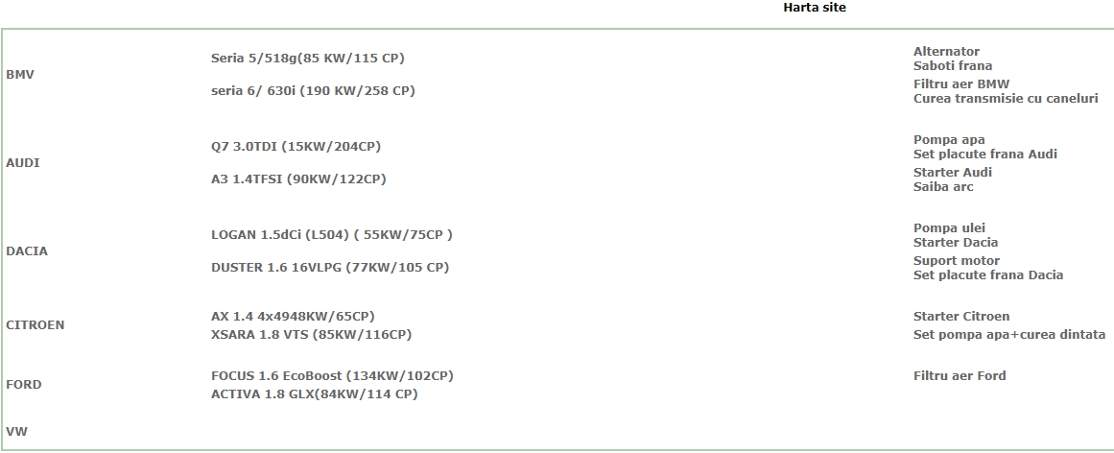
Concluzii
Acestă lucrare este o aplicație web utilizată pentru organizarea magazinelor online de piese auto, care are caracteristicile unui site de comerț electronic, oferind clienților posibilitatea de a comanda bunuri publicate în magazinul online.
Aplicația Auto este scrisă în PHP și SQL și oferă o interfață clasică pentru plasarea comenzilor de piese auto.
În viitor, utilizatorilor li se pot oferi unele facilități, cum ar fi sistemele de plată online pentru achiziționarea articolelor și coduri de reducere.

Slide 14
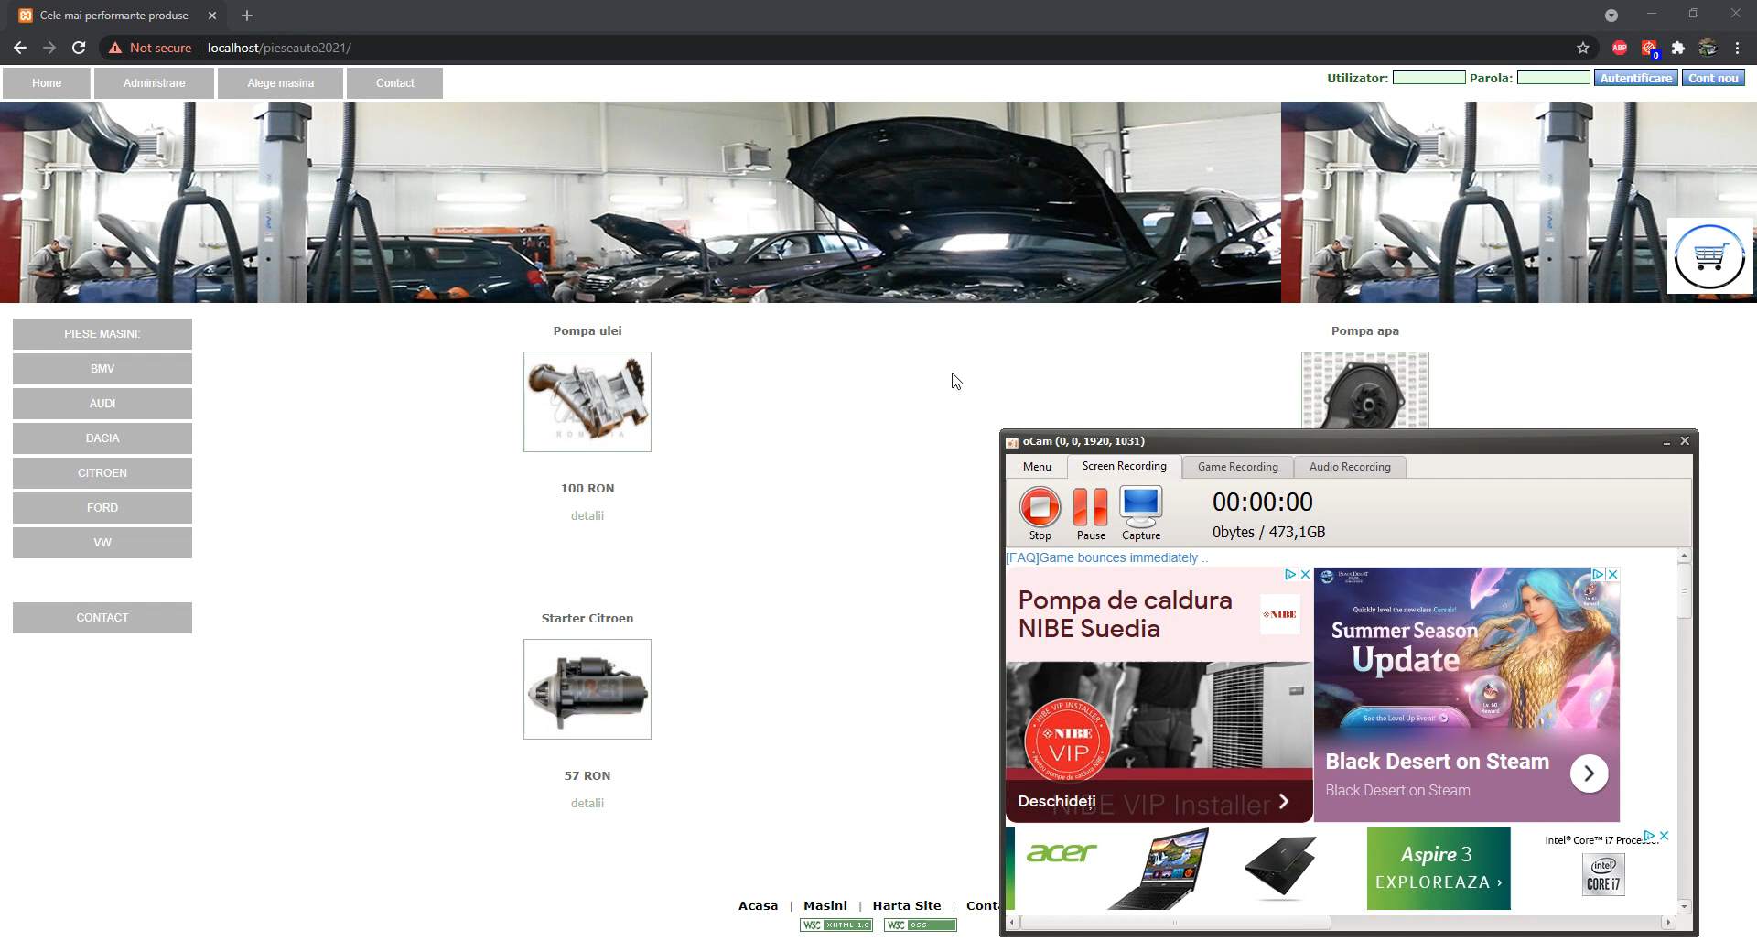
Demo

Slide 15


Vă mulțumesc pentru atenție!

